Slide 1
INSTRUMENTAÇÃO E CONTROLE EM PROCESSOS INDUSTRIAIS
Prof. Roger Cruz

Slide 2
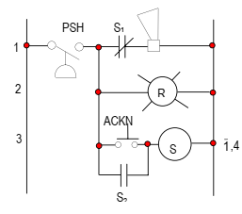
ALARME DE ALTA PRESSÃO
O circuito faz soar uma buzina e acender uma lâmpada piloto quando a pressão atingir um valor alto perigoso.
Depois que o alarme soa, o botão ACKN (conhecimento) desliga a buzina e deixa a lâmpada acesa.
Quando a pressão baixar para um valor seguro, a lâmpada se apaga

Slide 3
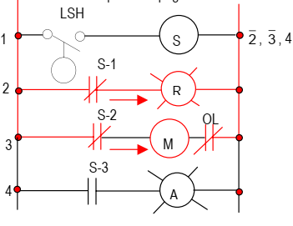
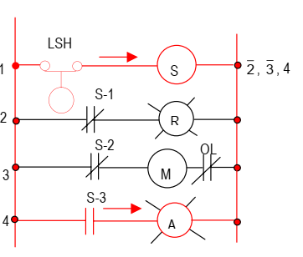
Controle de Bomba e duas lâmpadas piloto com chave de nível
A chave de nível opera o starter do motor da bomba.
A bomba enche um tanque com água.
Enquanto o nível do tanque receptor estiver baixo, a chave liga o motor da bomba e acende a lâmpada R.
Quando o nível atingir o nível máximo (tanque cheio), a chave desliga o motor e a lâmpada R e acende a lâmpada A.
Se o motor se sobrecarregar, o motor é desligado, mas a lâmpada R contínua acesa

Slide 4
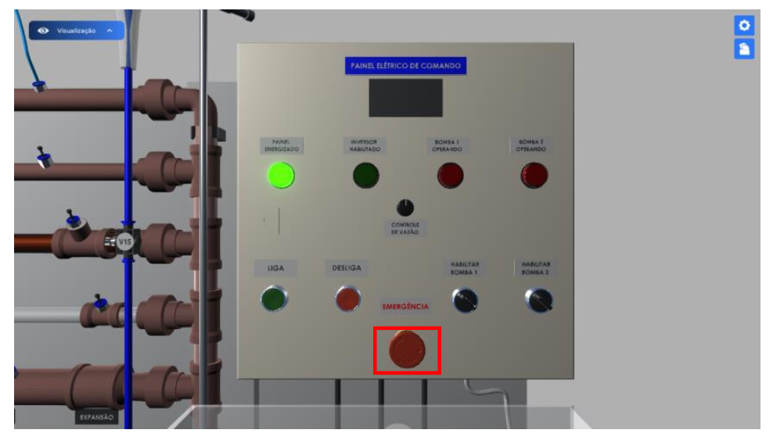

Slide 5
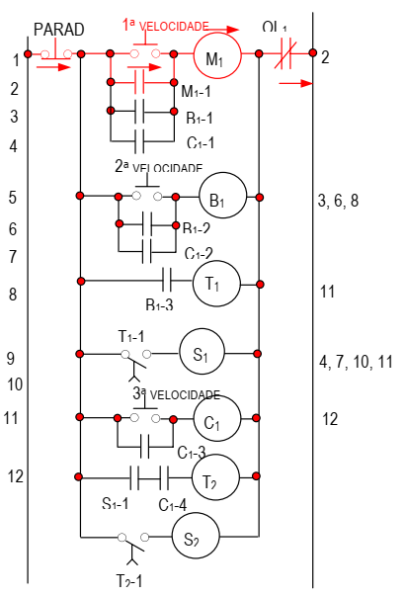
CONTROLE DE VELOCIDADE DE MOTORES
1. O motor tem três faixas de velocidades.
2. O motor acelera automaticamente para a velocidade selecionada.
3. Uma botoeira pode parar o motor em qualquer velocidade
4. O motor possui proteção de sobrecarga
5. Três botoeiras separadas selecionam 1a, 2a e 3a velocidade.
6. Há um atraso de 3 segundos para passar de uma velocidade para outra

Slide 6
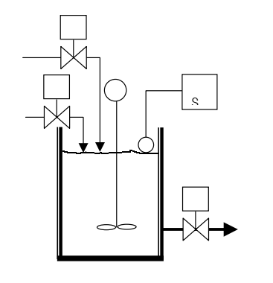
Enchimento, Mistura e Esvaziamento de Tanque
1. Apertando PARTIDA, os solenoides A e B abrem, permitindo o tanque se encher
2. Quando o tanque encher, uma chave de nível tipo bóia desliga A e B e liga um motor M de agitação da mistura do tanque
3. O motor trabalha em determinado intervalo de tempo ajustável, T. Depois de transcorrido T, o motor desliga e um solenóide C, na saída do tanque, é ligado esvaziando o tanque.
4. Quando o tanque ficar vazio, a chave de nível desliga o solenóide C e o ciclo recomeça.
5. Um relé térmico desliga o motor em caso de sobrecarga.
A
B
M
C

Slide 7
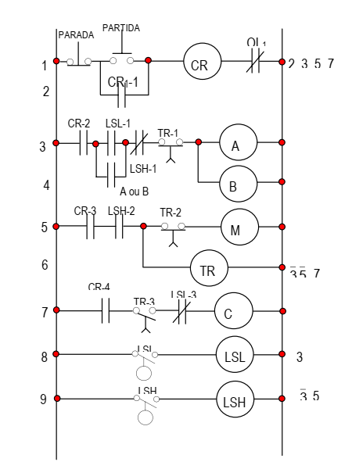
LSL ➔ NÍVEL BAIXO
LSH➔ NÍVEL ALTO
A
B
M
C

Slide 8
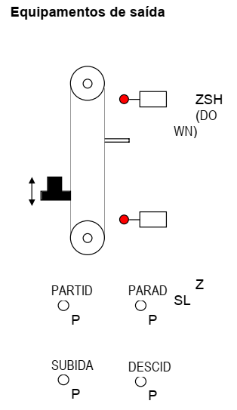
SISTEMA DE ELEVADOR
O elevador usa uma plataforma para mover objetivos para cima e para baixo.
O principal objetivo é que, quando o botão UP for apertado, a plataforma leva algo para cima e quando o botão DOWN for apertado, a plataforma leva algo para baixo
1. Quando o botão PARTIDA é apertado, a plataforma é acionada para a posição para baixo 2. Quando o botão PARADA é apertado, a plataforma pára, em qualquer posição que estiver naquele momento 3. Quando o botão SUBIDA é apertado, a plataforma é acionada para cima, se ela não estiver descendo 4. Quando o botão DESCIDA é apertado, a plataforma é acionada para baixo, se ela não estiver subindo

Slide 9
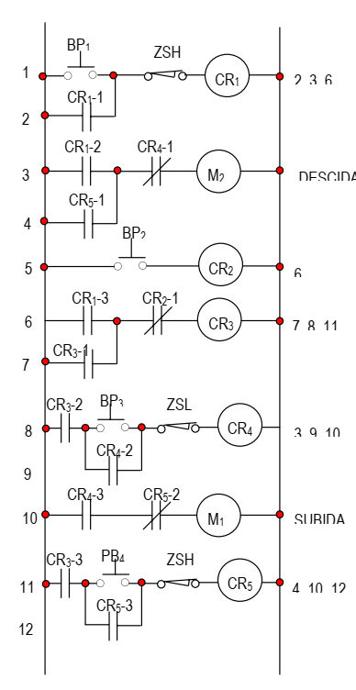
ZSL

